Slide 1



上节回顾
第六节 磁场与实物的相互作用
一.磁场对运动电荷的作用：
$${\vec{F}}_{m}=q\vec{v}×\vec{B}$$
磁聚焦，磁约束，霍尔效应
二.磁场对载流导线的磁力：
$$d\vec{F}=Id\vec{l}×\vec{B}$$
---安培定律
二.磁场对载流线圈的磁力矩：
$$\vec{M}={\vec{p}}_{m}×\vec{B}$$
磁力矩总是使线圈(磁偶极矩)转向磁场的方向

Slide 2

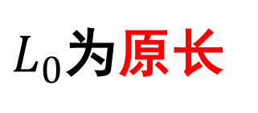
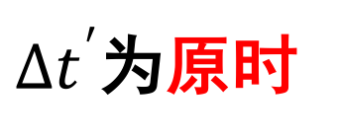

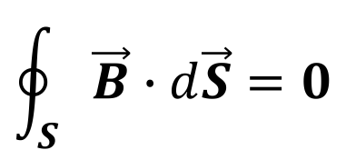
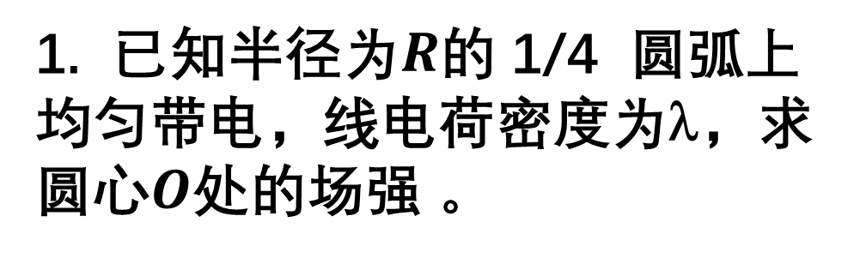
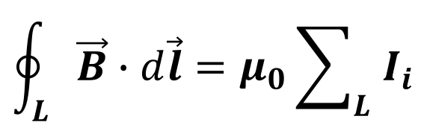
第七节 磁介质
一 磁介质的分类
电介质的极化
磁介质的磁化
螺线管内填充磁介质前后的磁感应
强度的对比，可表征该介质在磁场
中的性质。
$${\vec{E}}_{0}$$
$$\vec{E}′$$
$$\vec{E}={\vec{E}}_{0}+\vec{E}′$$
$$\vec{E}<{\vec{E}}_{0}$$
$${\vec{B}}_{0}$$
$$\vec{B}$$
相对介电常数
$$ε_{r}=\frac{E_{0}}{E}$$
与电介质的极化不同，磁介质的磁化
可正可负，问题更加复杂。

Slide 3
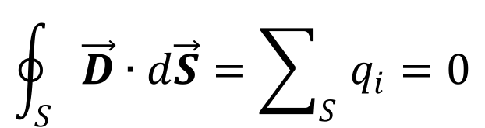
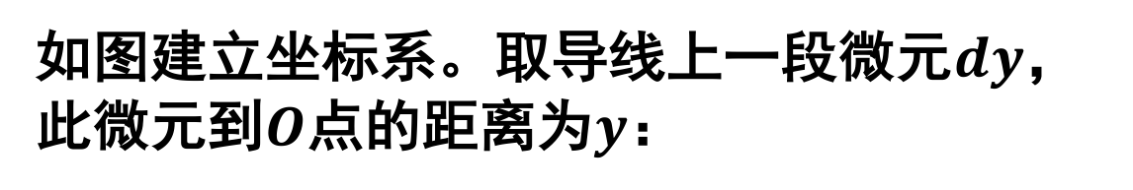

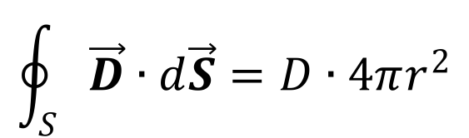


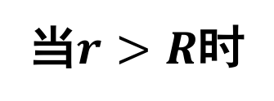
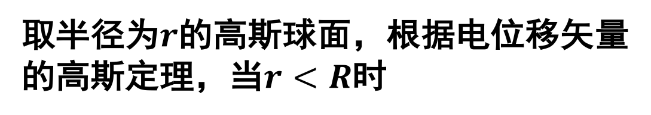

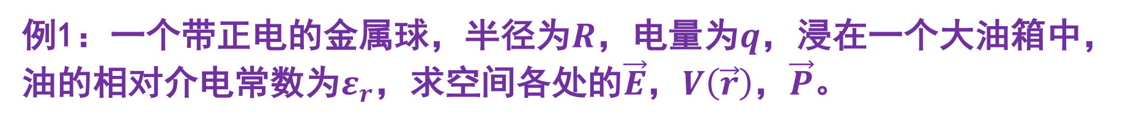

顺磁质
抗磁质
铁磁质
自发排列磁畴，
将在后面单独
讨论
$${\vec{B}}_{0}$$
$${\vec{B}}_{0}$$
$$\vec{B}′$$
$$\vec{B}′$$
$$\vec{B}>{\vec{B}}_{0}$$
$$\vec{B}<{\vec{B}}_{0}$$
$$μ_{r}=\frac{B}{B_{0}}$$
注意和相对介电
常数的区别：
$$ε_{r}=\frac{E_{0}}{E}$$
引入相对磁导率
$$μ_{r}>1$$
$$μ_{r}<1$$
$$μ_{r}≫1$$
如：氧，铝，钨，
铂，铬等
如：氮，水，铜，
银，金等
如：铁，钴，镍等
强磁性材料
弱磁性材料

Slide 4


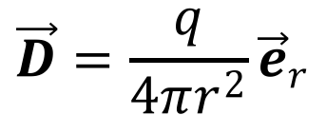

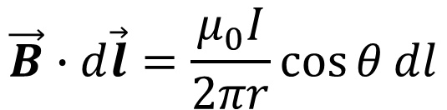


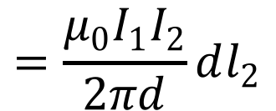

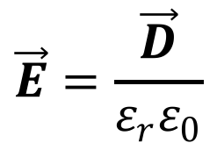
二 介质的磁化
$$\vec{ω}$$
物质磁性的起源
(1).电子绕核的运动：轨道磁矩
$${\vec{p}}_{O}=IS\vec{n}$$
$${\vec{p}}_{S}$$
轨道磁矩和轨道角动量方向相反，因为电子
带负电荷。
$${\vec{p}}_{O}$$
(2).电子自旋：自旋磁矩${\vec{p}}_{S}$
$${\vec{p}}_{m}$$
分子(原子)的固有磁矩
$${\vec{p}}_{m}={\vec{p}}_{O}+{\vec{p}}_{S}$$
$$I$$
$${\vec{p}}_{m}=0$$
抗磁质
分子电流
顺磁质或者铁磁质
$${\vec{p}}_{m}≠0$$

Slide 5

核磁矩
原子核也存在磁矩，由质子磁矩和中子磁矩组成。
核磁矩比电子磁矩要小1000倍左右，在存在净余电子磁矩的
分子中其影响可以忽略不计。
无磁场情况下的磁介质
分子磁矩之间的相互作用：
顺磁质和抗磁质：电流环之间的磁性相互作用很微弱。
磁矩指向：受热噪声影响，指向四面八方，净和为零。
铁磁质：交换相互作用，比顺磁质中的磁性相互作用强
${10}^{3}\sim {10}^{4}$倍(量子力学效应)。

Slide 6


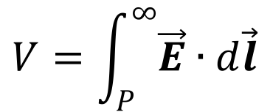




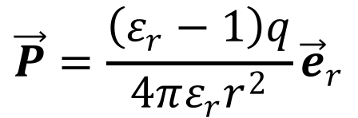



分子的附加磁矩
$$\vec{M}={\vec{p}}_{m}×\vec{B}$$
$$∆\vec{p}$$
z
W
类比于
陀螺进动
$$\vec{L}$$
w
$${\vec{p}}_{m}$$
$${\vec{B}}_{0}$$
电子的进动
$${\vec{p}}_{m}$$
$$∆\vec{p}=∑_{i}∆{\vec{p}}_{i}$$
---附加磁矩
$$\vec{L}$$
$$∆\vec{p}$$
$${\vec{B}}_{0}$$
Notes:
附加磁矩的出现可以用电磁感应定律来解释，既会组织磁矩往外磁场方向转动。

Slide 7
有磁场情况下的磁介质：
顺磁性的起源：磁矩沿着磁场指向能量最低
电流环在不断的热碰撞中会逐渐改变指向，
趋向于处在与外加磁场同向的，能量较低
的指向状态上。
抗磁性的起源：附加磁矩产生与外加磁场反向的附加磁场
电流环会由于进动产生一个与外加磁场反向
的附加磁矩。

Slide 8

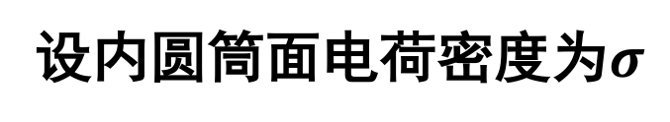

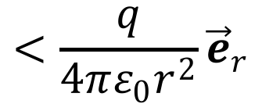
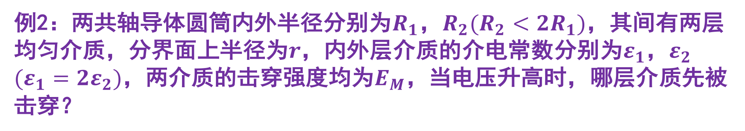

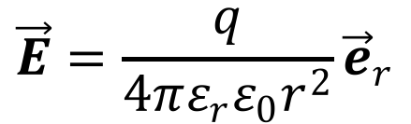
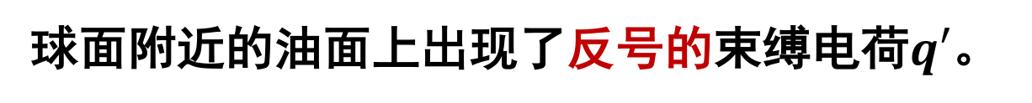

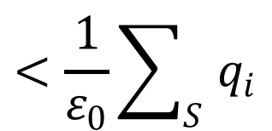
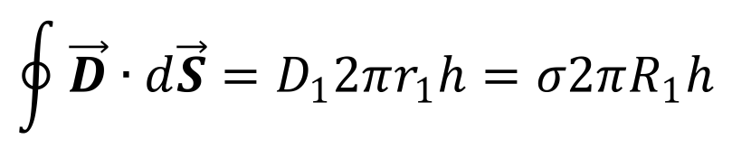


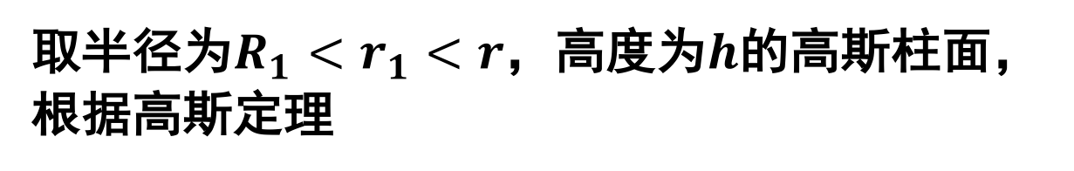
顺磁质：
$${\vec{p}}_{m}≠0$$
且：
${\vec{p}}_{m}≫$ $∆\vec{p}$
顺磁抗磁两机制同时存在，顺磁占上风
$${\vec{B}}_{0}=0$$
$${\vec{B}}_{0}≠0$$
$${\vec{B}}_{0}≠0$$
N
磁化面电流
S
$$∑{\vec{p}}_{i}=0$$
$${\vec{M}}_{i}={\vec{p}}_{i}×\vec{B}$$
$$I′$$
$${\vec{B}′∥\vec{B}}_{0}$$
$$I′$$
$${\vec{B}}_{0}$$
分子的固有磁矩${\vec{p}}_{m}$是顺磁质产生磁效应的主要原因。
外磁场${\vec{B}}_{0}$越强，温度越低，固有磁矩排列越整齐，
磁化面电流越大，磁化程度越高。

Slide 9

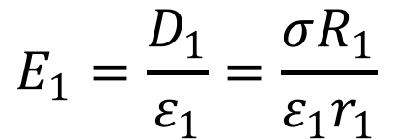
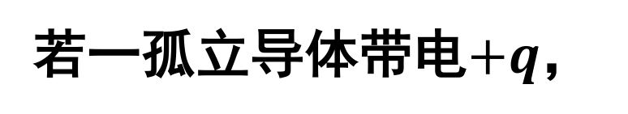


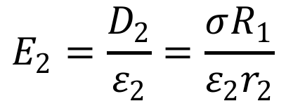


抗磁质：
$${\vec{p}}_{m}=0$$
没有外磁场时，电子磁矩完全抵消，
固有磁矩为零。
$${\vec{B}}_{0}=0$$
$${\vec{p}}_{m}=0$$
当有外磁场时，电子附加一个磁矩
$$∆\vec{p}=∑_{i}∆{\vec{p}}_{i}$$
$$\vec{B}′$$
$${\vec{B}}_{0}$$
$${\vec{B}}_{0}$$
附加磁矩$∆\vec{p}$的方向与${\vec{B}}_{0}$永远相反。
$\vec{B}′$的方向与${\vec{B}}_{0}$也相反，所以抗磁体内$\vec{B}<{\vec{B}}_{0}$。
磁化面电流：不是自由电荷定向运动形成。

Slide 10
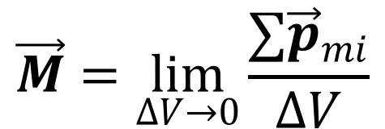

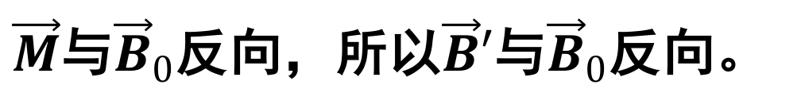
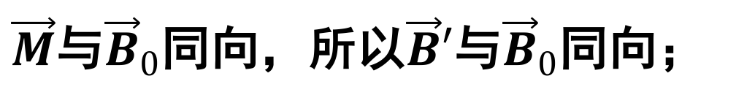
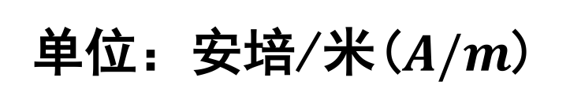
磁化强度
电极化强度矢量
$$\vec{P}=\lim_{∆V→0}{\frac{∑{\vec{p}}_{i}}{∆V}}$$
1.磁化强度矢量的定义：
$$\vec{M}=\lim_{∆V→0}{\frac{∑{\vec{p}}_{mi}}{∆V}}$$
---单位体积内分子
磁矩的矢量和
单位：安培/米($A/m$)
它与介质的特性，温度与统计规律相关。
顺磁质：
$\vec{M}$与${\vec{B}}_{0}$同向，所以$\vec{B}′$与${\vec{B}}_{0}$同向；
抗磁质：
$\vec{M}$与${\vec{B}}_{0}$反向，所以$\vec{B}′$与${\vec{B}}_{0}$反向。

Slide 11

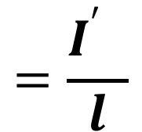

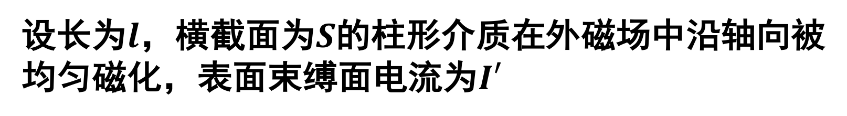




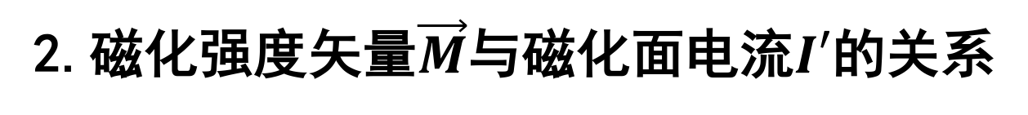

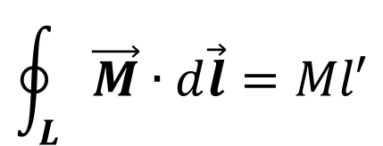

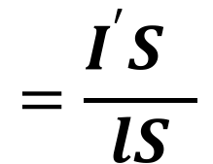


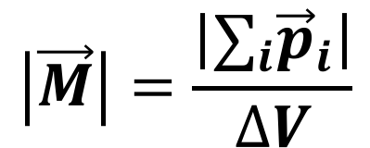




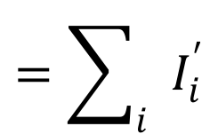
2.磁化强度矢量$\vec{M}$与磁化面电流$I′$的关系
设长为$l$，横截面为$S$的柱形介质在外磁场中沿轴向被
均匀磁化，表面束缚面电流为$I′$
$$I′$$
介质的体积为
$$∆V=\vec{l}∙\vec{S}$$
$$S$$
$$\vec{M}$$
介质内分子磁矩之和可以写为
$$l$$
$$\left|∑_{i}{\vec{p}}_{i}\right|=I^{′}S$$
$$\vec{i′}=\vec{M}×{\vec{e}}_{n}$$
面法向矢量
$$\left|\vec{M}\right|=\frac{\left|∑_{i}{\vec{p}}_{i}\right|}{∆V}$$
$$=\frac{I^{′}S }{lS}$$
$$=\frac{I^{′} }{l}$$
$$=i′$$
---磁化面电流密度
磁化强度的环流：
$$l′$$
$$L$$
$$\oint_{L}{\vec{M}}∙d\vec{l}=Ml′$$
$$=\sum_{i}{I_{i}^{′}}$$
$$=i′l′$$
$$\vec{i′}$$
$$\vec{M}$$
$${\vec{e}}_{n}$$

Slide 12
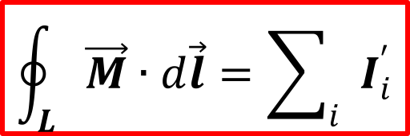
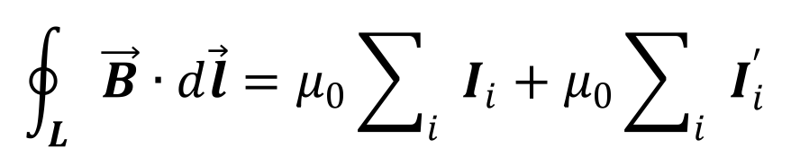
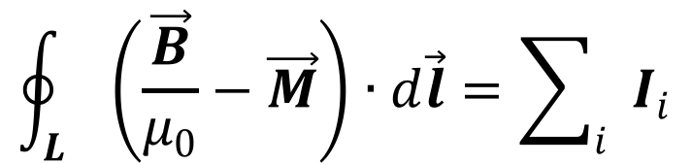

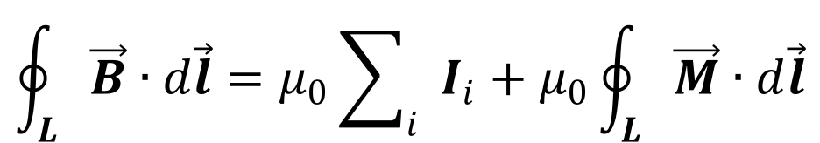
三 磁介质中宏观磁场的规律
$$\oint_{L}{\vec{M}}∙d\vec{l}=\sum_{i}{I_{i}^{′}}$$
有介质时的安培环路定理
在有介质的空间里，传导电流和磁化电流共同产生磁场：
$$\oint_{L}{\vec{B}}∙d\vec{l}=μ_{0}\sum_{i}{I_{i}}+μ_{0}\sum_{i}{I_{i}^{′}}$$
磁化电流
传导电流
有介质时
的总磁场
$$\oint_{L}{\vec{B}}∙d\vec{l}=μ_{0}\sum_{i}{I_{i}}+μ_{0}\oint_{L}{\vec{M}}∙d\vec{l}$$
$$∴$$
$$\oint_{L}{\left(\frac{\vec{B}}{μ_{0}}−\vec{M}\right)}∙d\vec{l}=\sum_{i}{I_{i}}$$

Slide 13
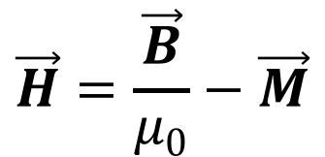
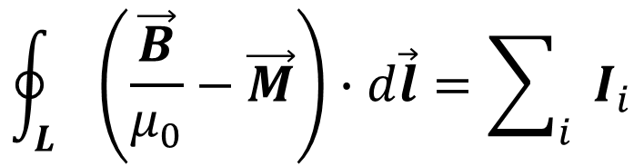
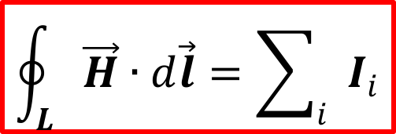
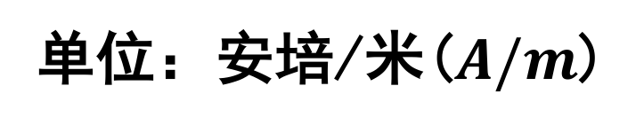
$$\oint_{L}{\left(\frac{\vec{B}}{μ_{0}}−\vec{M}\right)}∙d\vec{l}=\sum_{i}{I_{i}}$$
$$\vec{H}=\frac{\vec{B}}{μ_{0}}−\vec{M}$$
定义：
---磁场强度
单位：安培/米($A/m$)
$$\oint_{L}{\vec{H}}∙d\vec{l}=\sum_{i}{I_{i}}$$
则有：
---有磁介质时的安培环路定理
物理意义：磁场强度沿任一闭合回路的环流等于该
闭合回路所包围的传导电流的代数和。

Slide 14


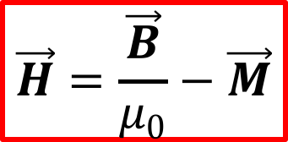



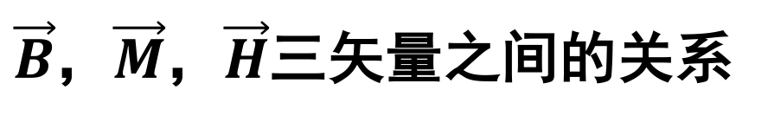










$\vec{B}$，$\vec{M}$，$\vec{H}$三矢量之间的关系
$$\vec{H}=\frac{\vec{B}}{μ_{0}}−\vec{M}$$
实验指出：各向同性的磁介质中
$$\vec{M}=χ_{m}\vec{H}$$
$χ_{m}$---介质磁化率
$$∴$$
$$\vec{B}=μ_{0}\left(\vec{H}+\vec{M}\right)$$
$$=μ_{0}\left(1+χ_{m}\right)\vec{H}$$
$$=μ_{0}μ_{r}\vec{H}$$
其中：
$$μ_{r}=1+χ_{m}$$
---相对磁导率
即：
$$\vec{B}=μ\vec{H}$$
$$μ=μ_{0}μ_{r}$$
---介质的磁导率
$χ_{m}$与$μ_{r}$均为纯数，描述磁介质特性的物理量。
$$χ_{m}>0$$
$$μ_{r}>1$$
---顺磁介质
$$χ_{m}<0$$
$$μ_{r}<1$$
---抗磁介质
$$χ_{m}=0$$
$$μ_{r}=1$$
---真空

Slide 15























例1：无限长直螺线管内充满相对磁导率为$μ_{r}$的均匀磁介质，单位长度
上的匝数为$n$，通有电流$I$，求管内磁感应强度及磁化强度。
解：
因为管外磁场为零。由对称性分析可知，
管内为均匀磁场，方向沿中轴线，取如图
所示环路
$$\vec{B}$$
$$∵$$
$$\oint_{L}{\vec{H}}∙d\vec{l}=\sum_{i}{I_{i}}$$
$$I$$
$$∴$$
$$ab⋅H=ab⋅n⋅I$$
$$H=nI$$
$$B=μ_{0}μ_{r}H=μ_{0}μ_{r}nI$$
$$a$$
$$b$$
$$\vec{H}$$
$$∵$$
$$\vec{M}=χ_{m}\vec{H}$$
$$∴$$
$$M=χ_{m}nI=\left(μ_{r}−1\right)nI$$
顺磁质
$$μ_{r}>1$$
$$\vec{M}∥\vec{B}$$
$$d$$
$$c$$
抗磁质
$$μ_{r}<1$$
$$\vec{M}↑↓\vec{B}$$

Slide 16





解题一般思路：
分析对称性，选取适当安培回路，根据磁介质中的安培
环路定理
$$\oint_{L}{\vec{H}}∙d\vec{l}=\sum_{i}{I_{i}}$$
$$\vec{H}$$
由$\vec{B}=μ_{0}μ_{r}\vec{H}$，求得$\vec{B}$
由$\vec{M}=χ_{m}\vec{H}$，求得$\vec{M}$
由$\vec{i′}=\vec{M}×{\vec{e}}_{n}$，计算磁化面电流

Slide 17























例2：无限长直圆柱形导线外，包一层相对磁导率为$μ_{r}$的圆筒形磁介质，
圆柱导线半径为$R_{1}$，磁介质的外半径为$R_{2}$，导线内电流强度为$I$，求：
(1)介质内，外的磁场强度和磁感应强度；
(2)介质内外表面的磁化电流密度。
$$R_{2}$$
解：
(1)在垂直于电流的平面内以圆柱中心为圆心
做半径为$r$的安培环路，根据安培环路定理
$$R_{1}$$
$$\oint_{L}{\vec{H}}∙d\vec{l}=\sum_{i}{I_{i}}$$
$$μ_{r}$$
$$H=\frac{I}{2πr}$$
$$I$$
$$H∙2πr=I$$
$$\left(r>R_{1}\right)$$
$$∴$$
$$H∙2πr=\frac{r^{2}}{R_{1}^{2}}I$$
$$H=\frac{Ir}{2πR_{1}^{2}}$$
$$\left(r<R_{1}\right)$$
$$∵$$
$$B=μ_{0}μ_{r}H$$
$$∴$$
$$B=\frac{μ_{0}Ir}{2πR_{1}^{2}}$$
$$B=\frac{μ_{0}μ_{r}I}{2πr}$$
$$B=\frac{μ_{0}I}{2πr}$$
$$\left(r<R_{1}\right)$$
$$\left(R_{1}<r<R_{2}\right)$$
$$\left(r>R_{2}\right)$$

Slide 18











$$R_{2}$$
(2) 介质内磁化强度矢量为
$$R_{1}$$
$$M=\left(μ_{r}−1\right)H=\left(μ_{r}−1\right)\frac{I}{2πr}$$
方向与磁感应强度方向相同。
根据$\vec{i′}=\vec{M}×{\vec{e}}_{n}，磁化$面电流
大小和磁化强度M相等
$$μ_{r}$$
$$i_{2}^{′}$$
$$I$$
$$i_{1}^{′}$$
$$∴$$
$${内表面：i}_{1}^{′}=\left(μ_{r}−1\right)\frac{I}{2πR_{1}}$$
方向与传导电流方向相同
$${外表面: i}_{2}^{′}=\left(μ_{r}−1\right)\frac{I}{2πR_{2}}$$
方向与传导电流方向相反

Slide 19






四 铁磁质的磁效应
1. 磁化曲线
用铁磁质充满通电螺绕环内空间，根据
安培环路定理：
$$H=\frac{NI}{2πR}$$
再利用其它实验手段直接测量$\vec{B}$
$$μ_{r}=\frac{B}{B_{0}}=\frac{B}{μ_{0}H}$$
根据
得出$μ_{r}\sim H$曲线。
结论：
(1)铁磁质的$μ_{r}$不是常数，
它是$H$的函数。

Slide 20
2. 铁磁质磁化的机制
铁磁性主要源于电子的自旋磁矩。
电子间的交换相互作用使其在自旋平行排列时能量较低，这种
相互作用很强，是一种量子力学效应。
磁畴：原子间电子的交换相互作用很强，
使其自旋磁矩平行排列形成磁畴。
---自发的磁化区域
磁畴

Slide 21


磁畴：铁磁分子的“抱团”式的各向指向

Slide 22
磁畴的变化可用金相显微镜观测
H↑
↑
H =0
H
H↑
H↑
↑
↑
↑
↗
各磁畴
磁化方
向杂乱
无章，
整体不
显磁性。
方向与外磁场方向相近的磁畴扩大体积, 磁畴壁移动，铁磁质的磁矩急剧增加（跳跃式突变）。
磁畴的自
发磁化方
向转向外
磁场方向，
磁矩继续
增加。
全部磁
畴均转
向外磁
场方向，
达到磁
饱和。
巴克豪森效应：探测磁畴跃变

Slide 23






(2) 磁滞回线
$$B$$
a) 起始磁化曲线
$$B_{s}$$
饱和磁感应强度$B_{s}$。
当全部磁畴都沿外磁场方向时，
铁磁质的磁化就达到饱和状态。
饱和磁化强度等于每个磁畴中原
来的磁化强度，该值很大。
$$H$$
$$−B_{s}$$
---铁磁质$μ_{r}$很大的原因。

Slide 24








b) 剩磁$B_{r}$
磁滞现象是由于材料有杂质和内应力
等的作用。当撤掉外磁场时，磁畴的
畴壁很难恢复到原来的形状而表现出
来。
$$B$$
$$B_{s}$$
$$B_{r}$$
$$−H_{c}$$
$$H$$
c) 矫顽力$H_{c}$
反映了材料“退磁”的难易程度。
$$−B_{s}$$
总结：铁磁性物质的磁化，与磁化的历史有关。

Slide 25



3. 铁磁质的分类
(1). 软磁材料
纯铁，坡莫合金($Fe$，$Ni$)
例如
硅钢，铁氧体等。
特点：
$μ_{r}$大，(起始磁化率大)饱和磁感应强度大；
矫顽力$H_{c}$小，磁滞回线窄而长，
损耗小($H\sim B$面积小)；
B
易磁化，易退磁。
H
适用于变压器，继电器，电机以及各种
高频电磁元件的磁芯，磁棒。

Slide 26




(2). 硬磁材料
B
如：钨钢，碳钢，铝镍钴合金等
特点：矫顽力$H_{c}$大，剩磁$B_{r}$大，磁滞回线
面积大，损耗大。
H
适用于做永磁铁。例如耳机中的永久
磁铁，永磁扬声器等。
B
(3). 矩磁材料
如：锰镁铁氧体，锂锰铁氧体等
特点：$B_{r}=B_{S}$，$H_{c}$不大，磁滞回线是矩形，
用于记忆元件。
H
当$+$脉冲产生$H>H_{c}$使磁芯呈$+B$态
可作为二进制
的两个态
当$−$脉冲产生$H<−H_{c}$使磁芯呈$−B$态

Slide 27


演示实验：巴克豪森效应(1919年)
Barkhausen effect
样品:(坡莫合金、铜片或铝片)
海因里希·巴克豪森 德国物理学家(1881~1956)
为磁畴的存在提供了直接证据
Notes:
在中间阶段，铁磁材料是以磁畴突然长大，不可逆和不连续位移过程实现磁化的。^{[1]}磁畴的这种运动方式，称为巴克豪森效应。它是德国物理学家海因里希·巴克豪森于1919年发现的。
巴克豪森效应说明二点：在磁化的中间阶段，铁磁材料以磁畴完成磁化；而不是以单个原子完成磁化。巴克豪森效应提供了磁畴存在的直接证据，而存在磁畴是法国物理学家外斯(Pierre Weiss)对铁磁性解释所提出的二个基本假设之一。

Slide 28
说明：
①当全部磁畴都沿外磁场方向时, 铁磁质的磁化就达到饱和状态。饱和磁化强度M_{S}等于每个磁畴中原来的磁化强度，该值很大。
——这就是铁磁质磁性 μ_{r}大的原因
②由于材料有杂质和内应力等的作用，当撤掉外磁场时，磁畴的畴壁很难恢复到原来的形状而表现出来。即表现出磁滞现象。
③当温度升高到一定程度时，每种铁磁介质的高磁导率、磁滞、磁致伸缩等特性全部消失，而变为顺磁性。
不同铁磁质具有不同的转变温度(相变温度T_{c})
——这个转变温度叫临界温度或称居里点
如：铁为 1040K，钴为 1390K，镍为 630K

